Slide 1

一同数字技术
研发项目行业解决方案
PROJ 研发项目管理系统
把研发项目从过程汇报升级为可审计的交付证据链

Slide 2

一同数字技术
PROJ 解决的不是“任务看板”，而是项目进度、资源和成果可控
客户需要看到立项、计划、任务、资源、风险、工时、费用、成果和结项如何形成项目治理闭环。
01
每一个项目
目标、范围、进度、风险、资源和成果统一。
核心判断
把研发项目从过程汇报升级为可审计的交付证据链
02
每一次执行
任务、工时、问题、会议和变更留痕。
客户需要看到立项、计划、任务、资源、风险、工时、费用、成果和结项如何形成项目治理闭环。
03
每一项投入
人员、设备、物料、委外和费用可归集。
立项
计划
执行
验收
归档

Slide 3

一同数字技术
PROJ 的客户购买动力，来自项目透明度、资源冲突和研发费用归集压力
成熟项目/工作管理产品都强调目标、组合、计划、资源、协同、风险和可视化管理。
01
02
购买动力
透明度压力
资源压力
PROJ 的价值是让项目从周报汇总变成可审计、可复盘的交付证据链。
项目进度靠汇报，管理层看不到真实风险。
人员、设备、预算和优先级冲突难协调。
03
04
成熟项目/工作管理产品都强调目标、组合、计划、资源、协同、风险和可视化管理。
费用压力
验收压力
研发费用、工时和材料难按项目归集。
成果、文档、问题和结题证据分散。
立项范围
任务工时
风险变更
成果归档

Slide 4

一同数字技术
成熟 PROJ 的共识，是项目组合、任务协同、资源计划和风险可视
Asana、monday.com、Microsoft Project、Jira 等成熟产品都围绕工作协同、组合视图、路线图和项目跟踪展开。
MARKET CONSENSUS
成熟项目系统都强调组合、资源、风险和成果，而不是任务列表。
Asana、monday.com、Microsoft Project、Jira 等成熟产品都围绕工作协同、组合视图、路线图和项目跟踪展开。
立项
01
Asana / monday.com
强调工作管理、目标、组合、自动化和协同视图。
项目治理证据链
成果
任务
02
Microsoft Project
强调项目计划、资源、路线图和组合管理。
工时
资源
03
Jira
强调研发任务、敏捷计划、跟踪、报告和交付节奏。
风险

Slide 5
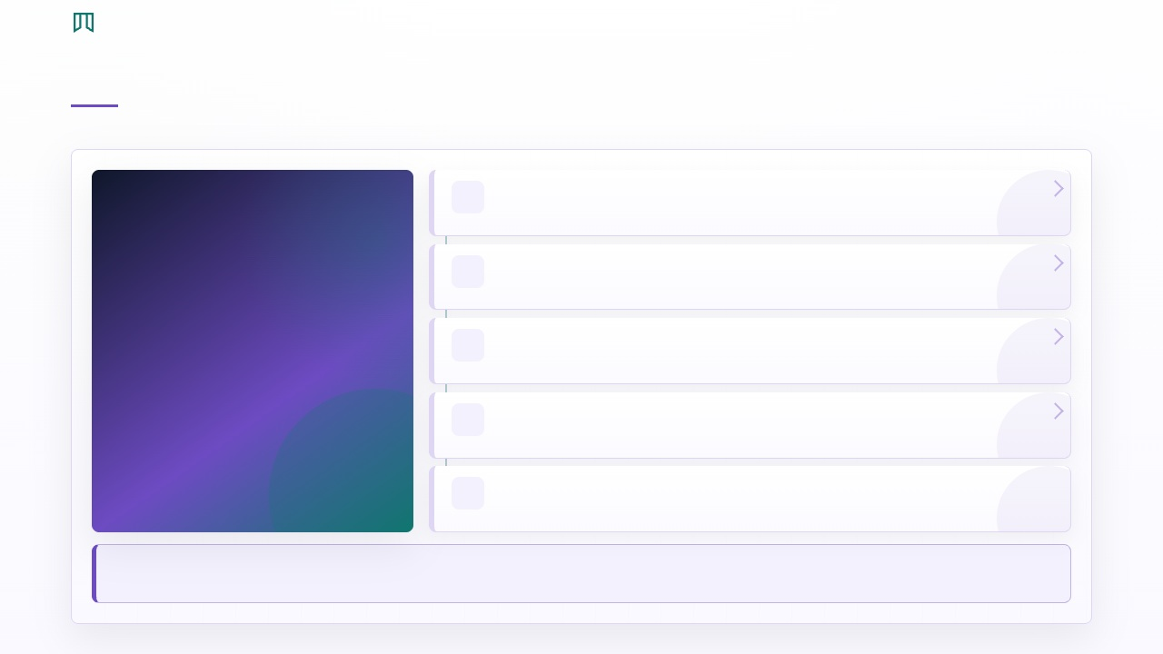
一同数字技术
PROJ 的价值通常来自五个业务断点
研发项目的断点常出现在立项、执行证据、费用归集和成果验收之间。
01
项目立项
目标、范围、预算、负责人和里程碑不清。
02
任务执行
BREAKPOINTS
任务、问题、风险和变更分散在多工具里。
项目断点的本质，是进度、资源、费用和成果证据分散。
03
资源工时
人员工时、设备和材料没有关联项目。
研发项目的断点常出现在立项、执行证据、费用归集和成果验收之间。
04
过程文件
会议、评审、测试和交付文档归档不完整。
05
结项验收
成果、费用、辅助账和审计证据临时补。
这些断点长期靠人补位，管理就会停留在事后统计，难以升级为过程控制。

Slide 6
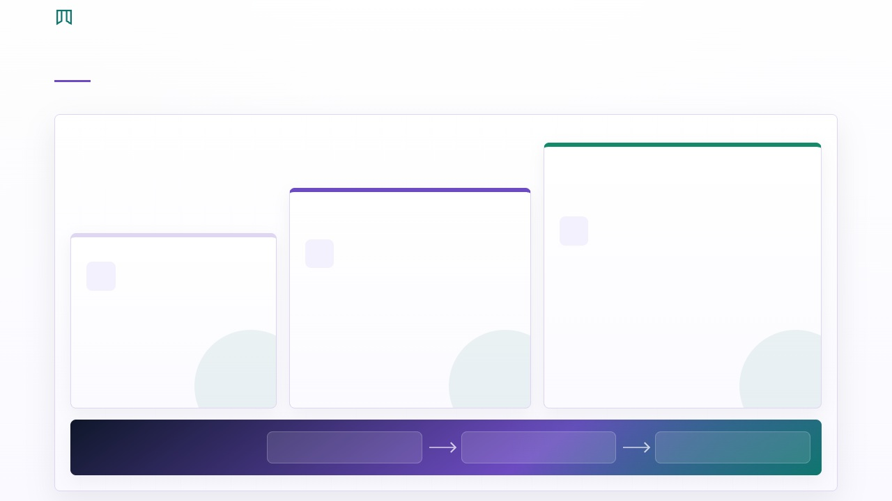
一同数字技术
PROJ 要从台账工具升级为业务运营系统
客户需要看到系统如何从记录结果，走向驱动流程，再走向经营优化。
03
02
01
优化阶段
闭环阶段
持续改进
台账阶段
驱动过程
用组合、资源、投入产出和审计证据优化研发治理。
记录结果
用立项、任务、工时、风险、费用和成果驱动项目执行。
能看任务，但无法证明项目过程和投入。
建设逻辑
范围可信
执行可控
投入可优化

Slide 7
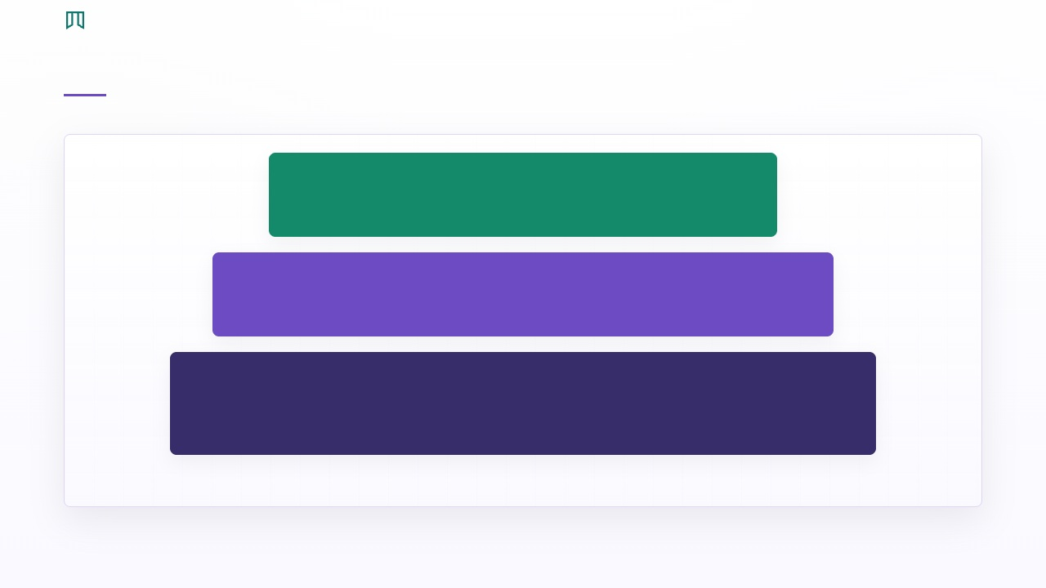
一同数字技术
PROJ 建设建议先跑通闭环，再扩展智能优化
先跑通项目证据链，再做资源组合和经营分析。
第三阶段
组合治理
项目组合、资源容量、投资回报和战略对齐。
第二阶段
执行管控
任务、工时、风险、费用、变更和成果。
第一阶段
项目闭环
立项、计划、里程碑、验收、归档。

Slide 8
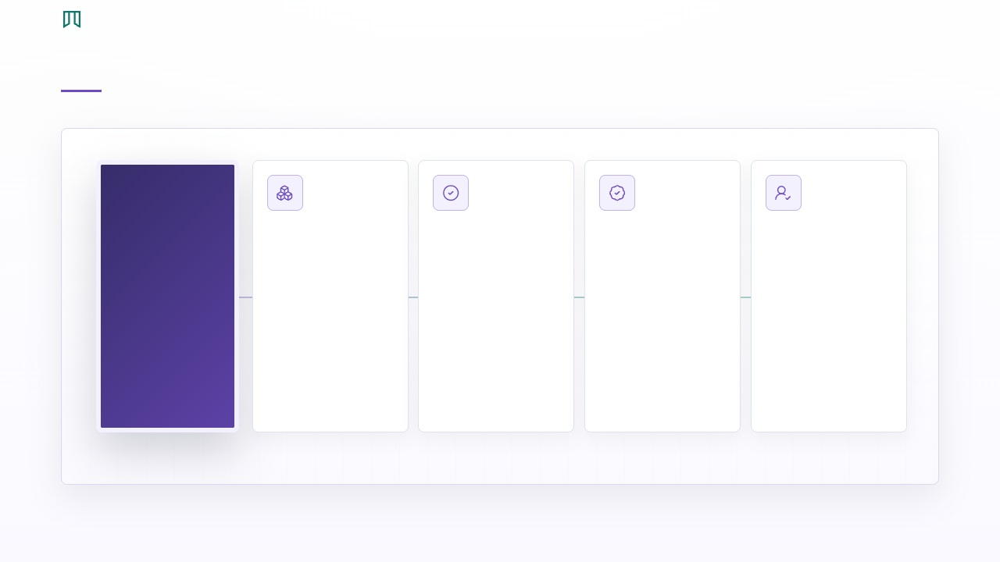
一同数字技术
围绕项目、人员、费用、成果和审计，设计 PROJ 业务蓝图
PROJ 是研发过程证据和资源投入的统一载体。
PROJ 方案中枢
输入
执行
输出
适配
项目目标、年度计划、预算、人员、物料和需求
立项、任务、工时、风险、变更、评审、结项
进度、投入、成果、辅助账、验收和审计证据
按企业现有系统、组织分工和管理口径规划接口、报表和二期扩展。

Slide 9
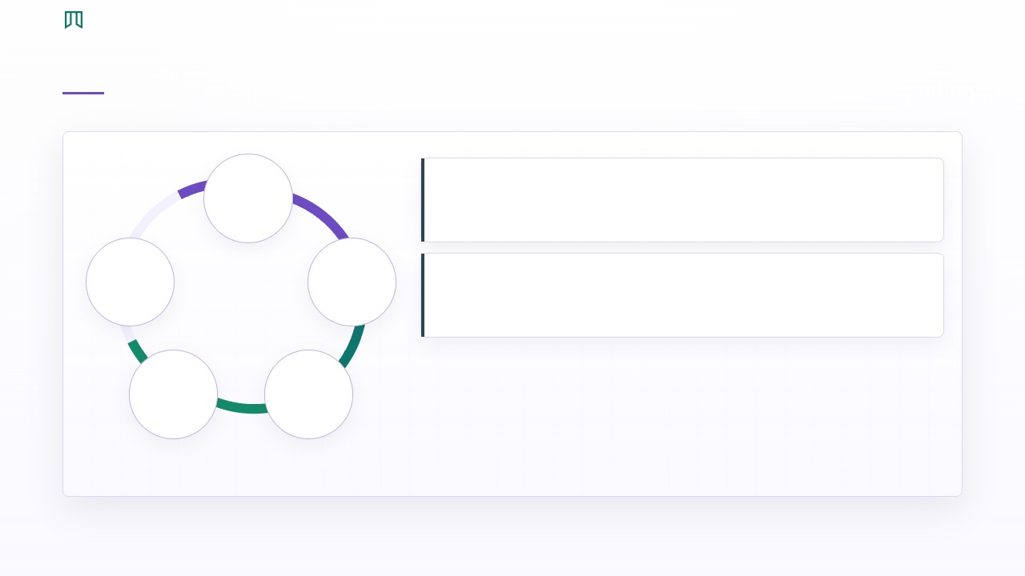
一同数字技术
首期先跑通“项目立项到结项归档”闭环
先让一个项目从立项到验收形成完整过程证据。
01
每个节点可追踪
任务、人员、工时、费用、成果和文档统一关联。
立项
05
02
每个异常可闭环
归档
计划
延期、超支、风险、变更和验收缺项有闭环。
04
03
验收
执行

Slide 10

一同数字技术
PROJ 的专业性，来自核心对象被统一管理
PROJ 的关键对象是项目、任务、资源、工时、费用和成果。
01
02
03
项目
任务
资源
目标、范围、阶段、预算、负责人
里程碑、问题、风险、变更
人员、设备、物料、委外
OBJECTS
统一对象口径
先把关键对象、状态和责任边界统一，系统才不会变成另一套录入台账。
04
05
费用
成果
工时、采购、报销、成本归集
文档、评审、验收、辅助账

Slide 11

一同数字技术
立项要把目标、范围和验收先说清楚
项目失败常从边界不清开始。
01
02
03
目标确认
范围定义
资源预算
明确业务目标和研发成果。
确定首期范围和排除项。
配置人员、设备、费用和周期。
CLOSED LOOP
业务闭环
04
05
里程碑
审批生效
拆分阶段、交付物和验收点。
保留立项审批和版本。
闭环判断
有入口
有校验
有责任
有复盘

Slide 12
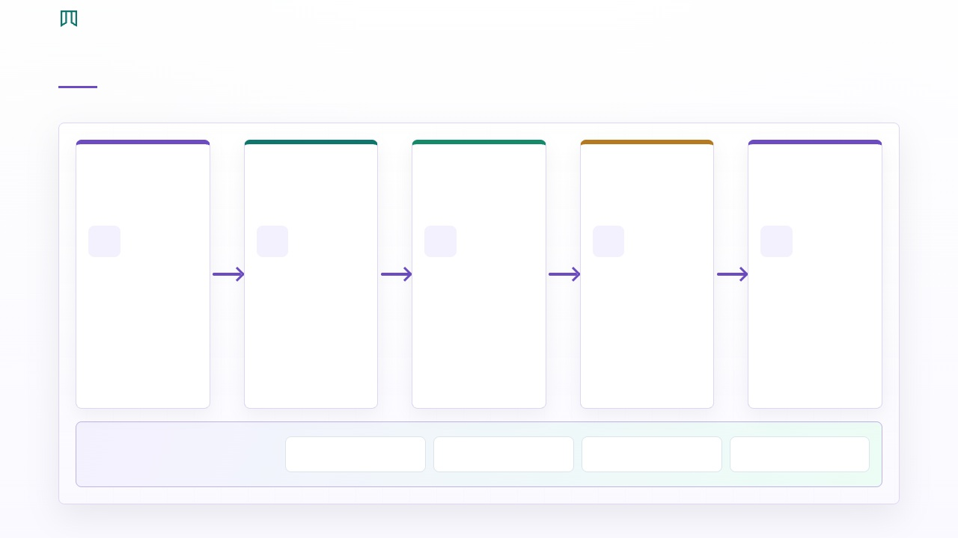
一同数字技术
执行过程要沉淀任务、问题和风险证据
项目管理不是周报，而是过程数据。
01
02
03
04
05
任务拆解
工时记录
风险登记
评审留痕
进度预警
分解里程碑和责任人。
人员工时关联任务和项目。
问题、风险、变更及时记录。
会议纪要、评审结论和附件归档。
延期、阻塞和超支自动提醒。
执行证据链
状态同步
责任留痕
异常闭环
指标复盘

Slide 13
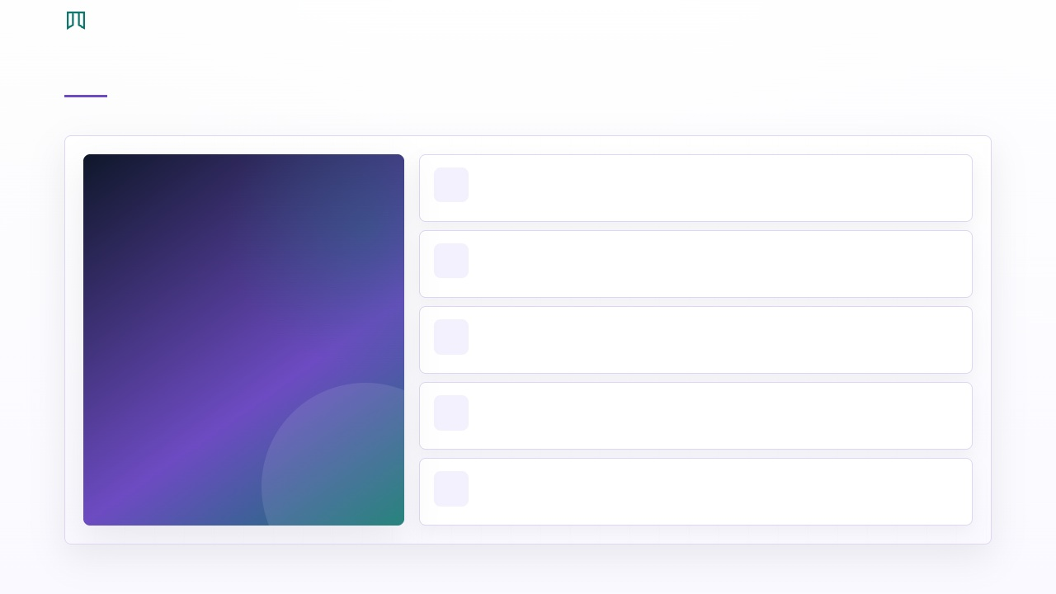
一同数字技术
结项验收要让成果、费用和审计证据一次完整
结题资料补录会消耗大量管理成本。
01
成果登记
登记专利、样机、文档和交付物。
02
费用归集
汇总工时、设备、物料和委外。
FLOW
现场执行链
03
验收确认
按立项目标和交付物验收。
把关键动作拆成可执行任务，逐步沉淀状态、责任和复盘数据。
04
辅助账生成
生成研发项目辅助台账。
05
归档复盘
沉淀问题、经验和二期计划。

Slide 14

一同数字技术
PROJ 看板要围绕进度、资源、风险和投入产出组织
PROJ 看板要服务项目决策和研发审计。
进度
资源
风险
成果
达成率
负荷
风险数
归档率
里程碑、任务和延期风险。
人员工时、设备占用和资源冲突。
问题、变更、阻塞和超支。
交付物、费用归集和验收完整度。
DASHBOARD
项目看板必须回答哪些项目会延期或超支
重点是里程碑、资源负荷、风险变更、费用归集和成果完整度。

Slide 15
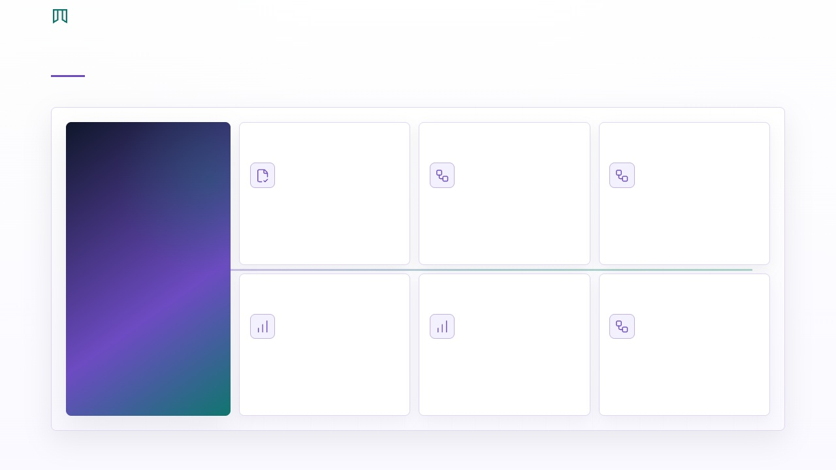
一同数字技术
PROJ 不只是单点系统，而是整体解决方案的一部分
我们会先理解企业现有流程、组织分工和系统现状，再判断哪些做在 PROJ、哪些保留、哪些需要定制开发或接口适配。
流程诊断
整体方案
定制开发
先梳理企业真实单据、岗位分工、审批节点、异常处理和管理指标。
把 PROJ 放进企业整体数字化方案里，明确首期闭环和后续扩展路径。
围绕表单、权限、审批、报表、移动端和业务规则做贴合式开发。
CORE
整体方案
统一状态、任务和数据口径
数据治理
接口对接
经验复用
统一编码、主数据、状态口径和历史数据迁移策略，减少上线后返工。
确有必要时再对接已有系统，按业务边界做 API、数据同步和责任划分。
复用我们在多类业务系统中的流程模型和实施经验，加快方案落地。

Slide 16

一同数字技术
PROJ 权限要按业务责任链设计
项目经理、成员、财务、研发主管和管理层各自承担不同证据责任。
01
项目经理
02
项目成员
03
研发主管
立项、计划、风险和验收
任务、工时、问题和成果
资源、里程碑和变更审批
RESPONSIBILITY
PROJ 权限要围绕项目证据责任设计
项目经理、成员、财务、评审人员和管理层承担不同证据责任。
04
财务
05
评审人员
06
管理层
预算、费用和辅助账
评审、测试和验收意见
组合、投入和成果分析

Slide 17

一同数字技术
PROJ 首期验收必须用真实业务样例说话
验收要用一个真实研发项目跑完立项、执行和结项样例。
真实项目
真实任务
建立目标、范围、阶段和预算。
分配任务、工时、问题和风险。
ACCEPTANCE
用真实项目从立项跑到结项
必须验证任务、工时、风险、费用、成果和归档口径。
真实费用
真实成果
归集人员、物料或委外费用。
完成验收、归档和辅助台账。

Slide 18
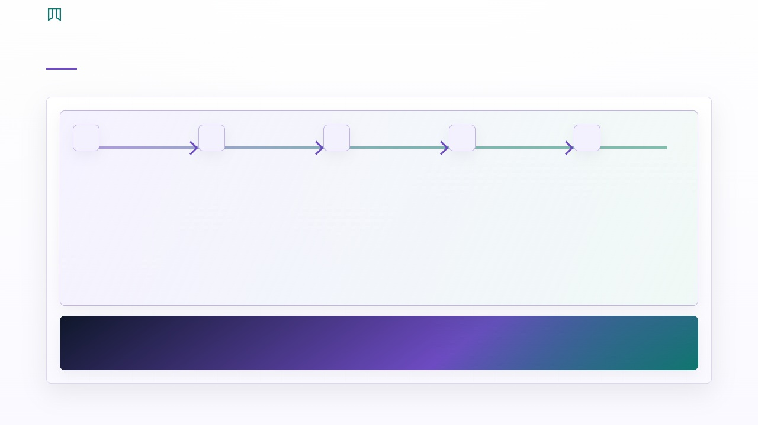
一同数字技术
PROJ 实施路径要从一个可验收样板开始
先跑一个样板研发项目，再扩展项目组合和资源管理。
01
02
03
04
05
项目诊断
规则准备
样板项目
结项验收
组合扩展
梳理立项、执行、费用和结项断点。
项目类型、阶段、角色、费用和成果模板。
跑通立项、任务、工时和风险。
验证成果、费用和辅助账。
再做资源容量、项目组合和经营分析。
样板项目 -> 任务工时 -> 费用归集 -> 成果归档

Slide 19

一同数字技术
PROJ 交付的不只是系统页面
客户接收的是一套可审计项目治理规则。
01
系统功能
立项、计划、任务、工时、风险、费用、成果、结项。
交付资产
02
治理规则
交付的是一套可审计的项目治理规则。
阶段、角色、审批、成果、费用和归档口径。
03
上线资产
项目模板、验收脚本、辅助账样例和培训材料。
客户接收的是一套可审计项目治理规则。
项目模板
阶段规则
工时口径
成果清单
验收脚本

Slide 20

一同数字技术
为什么选择一同数字技术做 PROJ
我们有多类业务系统经验，能按企业真实流程做整体方案和定制开发。
01
懂业务流程
不只做任务看板，而是围绕立项、计划、执行、验收、归档形成可运行闭环。
选择一同数字技术
方案不只是功能清单，而是匹配企业流程的整体解决方案。
02
懂整体方案
先判断企业流程、组织、数据和现有系统边界，再设计最合适的建设路径。
03
懂定制迭代
我们有多类业务系统经验，能按企业真实流程做整体方案和定制开发。
围绕表单、权限、审批、报表、移动端和必要接口做贴合开发，并持续扩展。
能上线
能验收
能扩展

Slide 21

一同数字技术
01
选择样板项目
准备一个在研或已结题项目。
下一步
02
开启数字化之旅
整理项目资料
准备目标、计划、任务、费用和成果文件。
先把首期闭环跑通，再让系统跟随业务持续扩展。
03
安排方案评审
用真实项目评审证据链和验收口径。

